Slide 1
LBP
工科111徐梓修

Slide 2
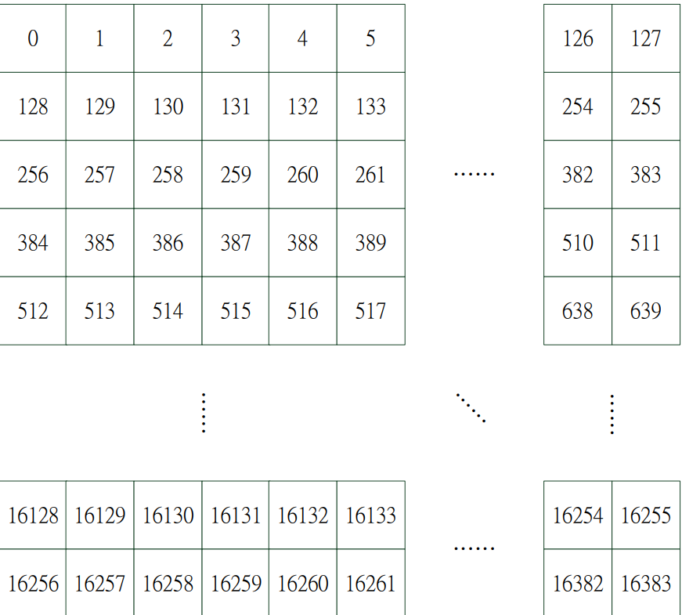



演算法
由gray_addr給予位址訊號從gray_data讀取數值，再存入九宮格暫存器com內
讀取順序:0 128 256 1 129 257 2 130 …
存取順序:com0 com1 com2 com3 …
每次要存取新的一條(3個數)數值進來，即將原本的值都往左移一個。
初始共耗時9 clock，之後每次新進3個值耗時3 clock
com0 | com3 | com6
com1 | com4 | com7
com2 | com5 | com8

Slide 3
演算法
待reset結束後，lbp_valid即拉起代表輸出訊號有效，同時lbp_addr開始從0加到16383以循序輸出答案。
lbp_addr等於119時開始讀取和存取gray_data
(則可以剛好在位址128時存取完九宮格，並且
在位址129時的clock正緣開始輸出答案)
規定上下兩條以及左右兩條輸出為0
(上下兩條為lbp_addr <128 和 lbp_addr > 16255)
(左右兩條為%128為0和%128為127)
(如果是取2^x的餘數，取該數值前x bit即答案)

Slide 4
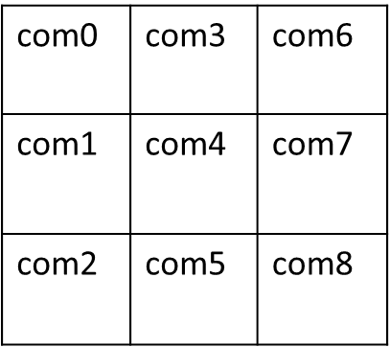
演算法
計算方式 : com0 ~ com8和com4比大小，如果大於等於com4則加上2^0 ~ 2^8 反之加0
數據為一7bit數值，加上2^x次方即相等於將第x位元改成1，故假設判斷com7大於等於com4，即將com4的第5個位元設為1即可。

Slide 5
架構圖(輸入)
 |  | Data 0
 |  | Data 0
 |  | Data 128
 |  | Data 0
 |  | Data 128
 |  | Data 256
 |  | Data 128
 |  | Data 256
 | Data 0 | Data 1
gray_data
gray_data
gray_data
gray_data
 |  | Data 256
 | Data 0 | Data 1
 | Data 128 | Data 129
 | Data 0 | Data 1
 | Data 128 | Data 129
 | Data 256 | Data 257
Data 0 | Data 1 | Data 2
Data 128 | Data 129 | Data 130
Data 256 | Data 257 | Data 258
Data 1 | Data 2 | Data 3
Data 129 | Data 130 | Data 131
Data 257 | Data 258 | Data 259

Slide 6
架構圖(處理&輸出)
Com[0]
<
Lbp_data[0]
Com[1]
<
Lbp_data[1]
Com[2]
<
Lbp_data[2]
Com[7]
<
Lbp_data[6]
Com[8]
<
Lbp_data[7]
Com[4]

Slide 7
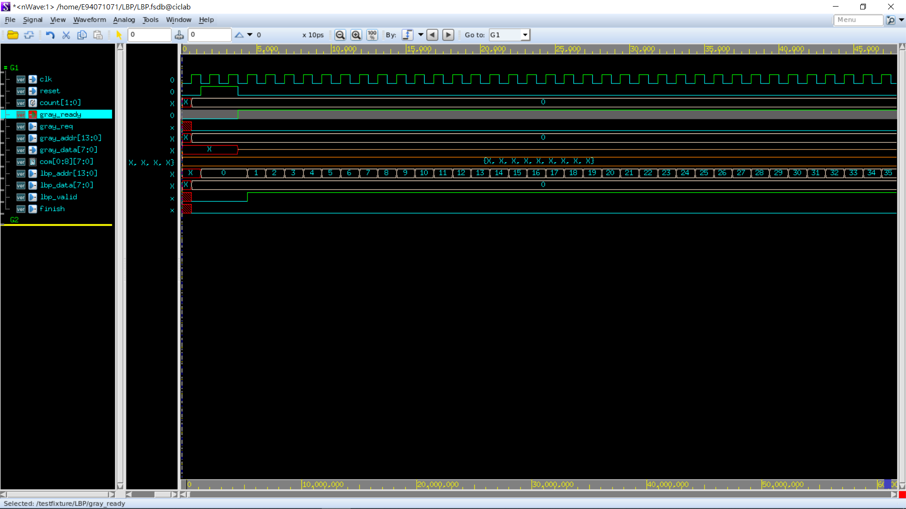
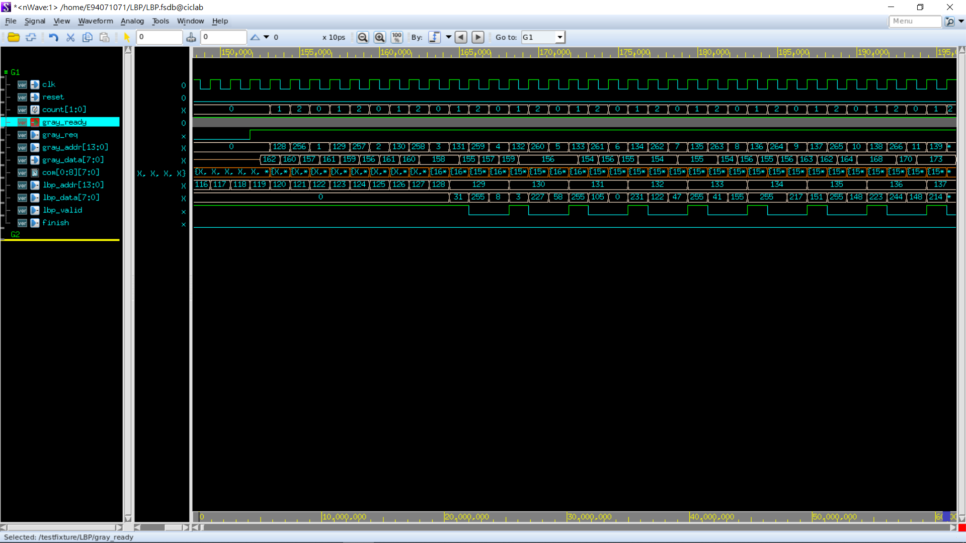
時序圖
reset完將lbp_valid拉高
並且lbp_addr在每個clk正緣加一
lbp_addr等於118時將gray_req拉高
根據gray_addr給予之位址輸入值
當lbp_addr等於128時九宮格所有值
都已準備好，並且開始運算
下個clk輸出給129並且拉高lbp_valid
輸入完拉下去等待下三個值進來並
且運算完畢，再拉起。

Slide 8
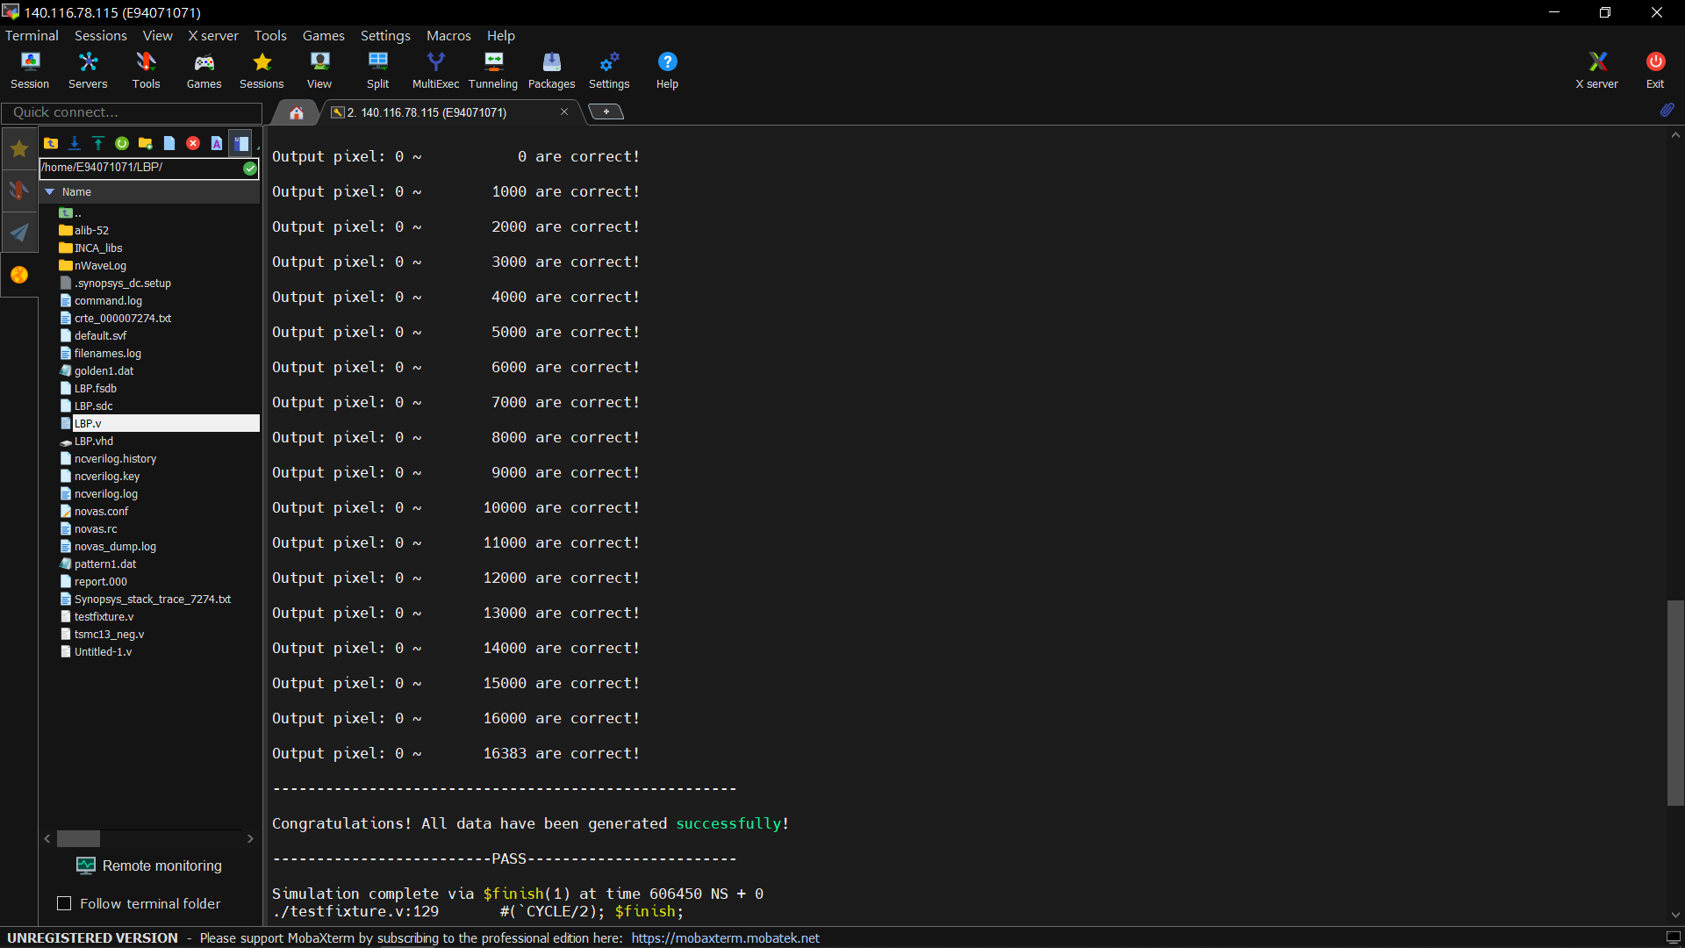
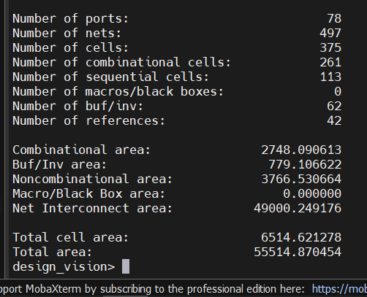
模擬結果(利用nc verilog)
Time : 606450ns
Score : 3,966,789,450
(A等級門檻:12,000,000,000)
Area : 6541

Slide 9
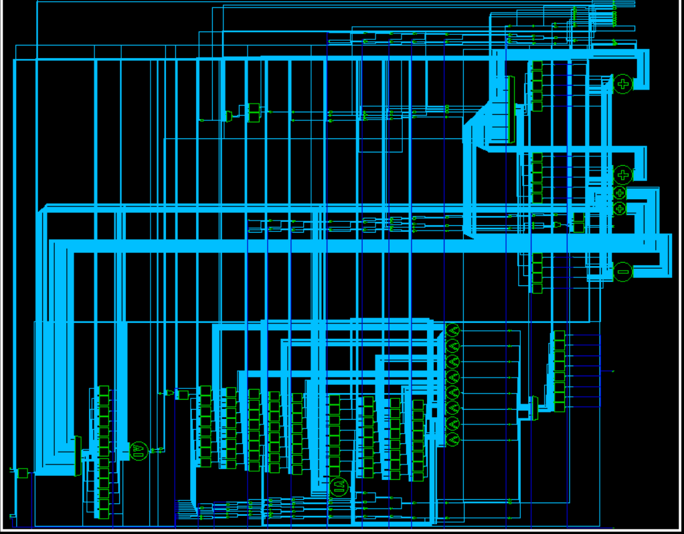
模擬結果(合成電路)

